Slide 1
আজকের পাঠে স্বাগতম

Slide 2
শিক্ষক পরিচিতি সুলতানা চাহবিয়া প্রভাষক আরাবি রামপুর আদর্শ আলিম মাদরাসা চাঁদপুর সদর চাঁদপুর

Slide 3
পাঠ পরিচিতি বিষয় –আল আকাইদ ওয়াল ফিকহ শ্রেণী-নবম অধ্যায়-০১ পাঠ-২য়

Slide 4
পাঠ ঘোষণা الكفروالكافربضوءالقران وا لسنة আল কুরআন ও সুন্নাহর আলোকে কুফর ও কাফের

Slide 5
শিখন ফল এই পাঠ শেষে তোমরা-- ১ কুফর এর পরিচয় বলতে পারবে ২ মানব জীবনে কুফর এর পরিনতি কি তা বলতে পারবে ৩ আল কুরআনে বর্ণিত কুফরের দিক সমূহ বলতে পারবে ।

Slide 6
কুফরের পরিচয়-- অভিধান বেত্তাদের নিকট কুফর শব্দটি আরাবি ।এটি বাবে نصر এর মাসদার,এর আভিধানিক অর্থ হল- ستر الشئ কোন কিছুকে আবৃত করা ঢেকে ফেলা التغطية সত্যকে গোপন করা سترالحق অস্বীকার করা الانكار

Slide 7
পারিভাষিক সংজ্ঞাঃ শরীয়তের পরিভাষায় কুফর হল- عدم تصديق الرسول في بعد ماعلم مجيئه به من عند الله ضرورة فهوخلاف الايمان অর্থাৎ আল্লাহর তা’লার পক্ষ হতে মহানবী হযরত মুহাম্মদ (সাঃ) যে সকল অকাট্য বিধান নিয়ে এসেছেন সে সবের কোনটিতে রাসুল (সাঃ) কে অসত্য মনে করা।আর এটাই ঈমানের বিপরীত।

Slide 8
ان الكافر اذااظهرالايمان فهوالمنافقকোন কাফের প্রকাশ্য ঈমান দাবি করলে সে মুনাফিক وان اظهر كفره بعد الايمان فهو المرتدইমান আনার পর কেউ কুফরি প্রকাশ করলে সে মুরতাদ وان اظهر الشرك في الالوهية فهوالمشرك আল্লাহর প্রভুত্বের মধ্যে শরিক নির্ধারণ করলে সে মুশরিক

Slide 9
وان اعترف بنبوة النبي صلي الله عليه واله وسلم وينطق بعقائد الكفر فهو الزنديق রাসুলুল্লাহ (সাঃ) এর নবুয়তের স্বীকৃতি প্রদান করার সাথে সাথে যদি কুফরি আকিদামুলক বক্তব্য প্রদান করে তাহলে সে হবে যিনদিক অর্থাৎ ধর্মচ্যূত।আল্লাহর একত্ববাদ,শরিয়ত ও নবুয়তকে অস্বীকার করা মারাত্মক কুফরি । আল্লাহ রাব্বুল আলামিন অনেক আয়াতে কাফিরদের শাস্তির কথা বর্ণনা করেছেন এবং এ ব্যাপারে সতর্ক করেছেন ।

Slide 11
قال تعالي“ان الذين كفروا لن تغني عنهم اموالهم ولااولادهم من الله شيئا واولئك اصحاب النار هم فيها خالدون --- ال عمران ” আল্লাহ তায়ালা ইরশাদ করেন,নিশ্চই যারা কুফরি করে আল্লাহর কাছে তাদের ধন-সম্পদ ও সন্তানাদি তাদের কোন কাজে আসবে না এবংতারা জাহান্নামের অধিবাসী আর চিরদিন সেখানে অবস্থান করবে ।’’ আলে ইমরান ১১৬

Slide 12
আল কুরআনে কুফরির ৫টি দিক রয়েছে-
১-الكفر بالتوحيدতাওহিদকে অস্বীকার করা ।আল্লাহ তায়ালা ইরশাদ করেন-ان الذين كفروا سواء عليهم – اانذرتهم ام لم تنذرهم لا يؤمنون - البقرة অর্থাৎ নিশ্চয়ই যারা কুফরি করে আপনি তাদের ভয় দেখান বা না দেখান তা তাদের জন্য সমান,তারা ইমান আনবে না । বাকারা ৬

Slide 13
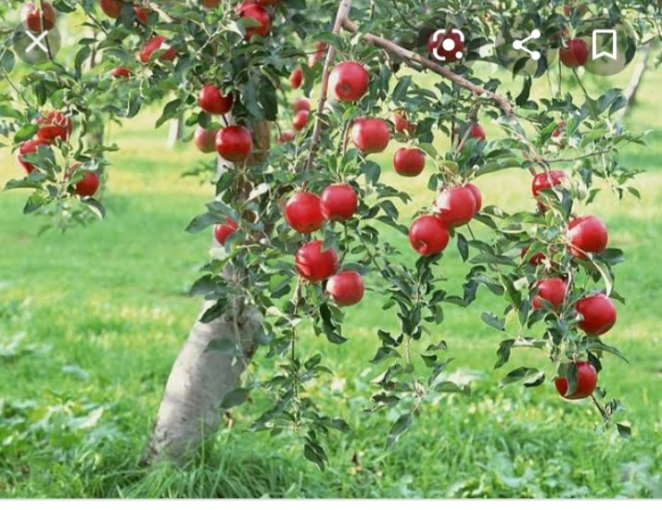
২.الكفران النعمة-নেয়ামতের শুকরিয়া না করা, যেমনঃ আল্লাহ তায়ালা ইরশাদ করেন,فاذكروني اذكركم واشكروا لي ولا تكفرون-البقرةঅর্থাৎ অতএব তোমরা আমাকে স্মরণ কর আমিও তোমাদের স্মরণ রাখব ,আমার নেয়ামতের শুকরিয়া আদায় কর ,অকৃতজ্ঞ হইয়ো না।বাকারা ১৫২

Slide 14
৩التبري . সম্পর্কচ্ছেদ করা,যেমন-আল্লাহ তায়ালা ইরশাদ করেন-ثم يوم القيامة يكفر بعضكم ببعض (العنكبوتকিয়ামত দিবসে তারা পরস্পর সম্পর্কচ্চেদ করবে ।আনকাবুত;২৫

Slide 15
৪.الجحود অস্বীকৃতি জ্ঞাপণ করা।যেমন-আল্লাহ তায়ালা ইরশাদ করেন, فلما جاء هم ما عرفوا كفروا به البقرة) ( তাদের জানা বিষয় যখন তাদের নিকট আসলো ,জমিনের নিচে তারা তা অস্বীকার করলো ।

Slide 16
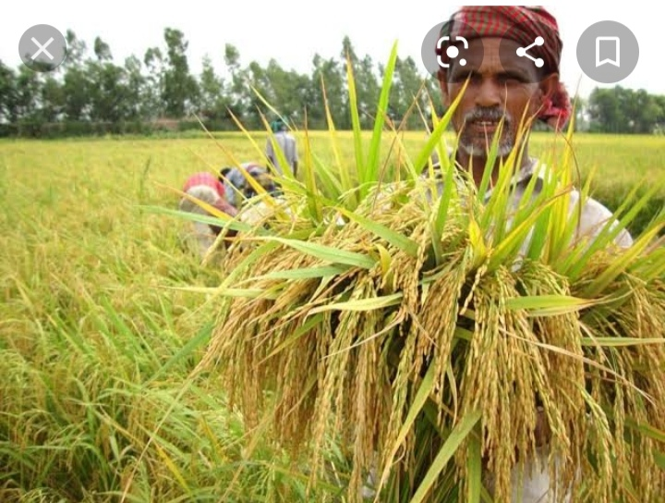
৫.التغطية ঢেকে ফেলা বা ইমান গোপন করা। যেমন-আল্লাহ তায়ালা ইরশাদ করেন-اعجب الكفار نباته (الحديد শস্য (যারা জমিনে বীজ বপন করেছে ) কৃষকদেরকে বিষ্মিত করেছে । হাদিদ;২০

Slide 17
বাড়ির কাজ কুফর কাকে বলে ?আল কুরআনে বর্ণিত কুফরের দিকগুলি বর্ণনা কর।

Slide 18
ধন্যবাদ

